Slide 1
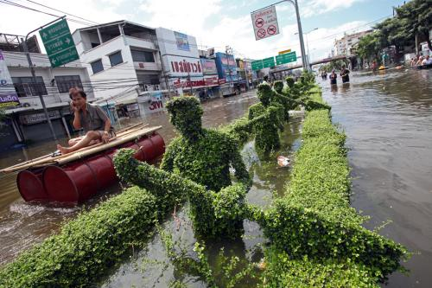
Although they try to recover smile and wit…
웃음과 여유를 회복하고자 애써보지만 …

Slide 2
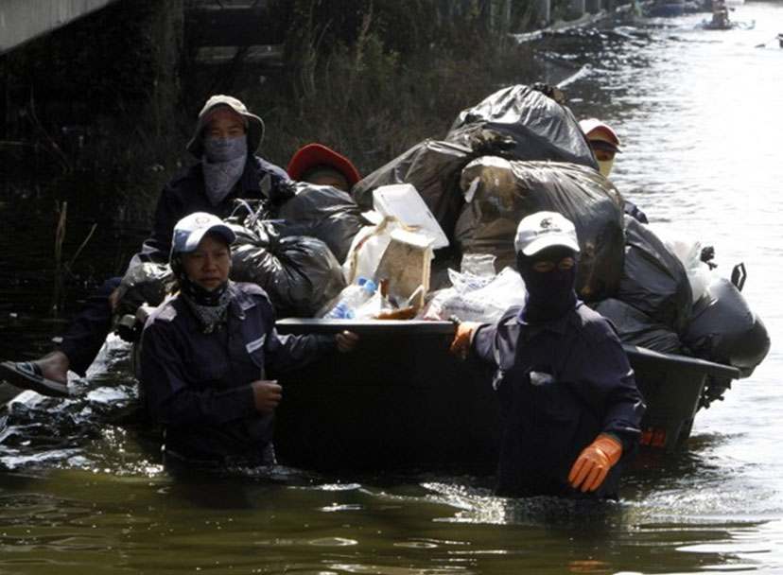
The shadow of death is enlarging …
질병과 사망의 그늘은 점점 크게 드리워지고 …

Slide 3
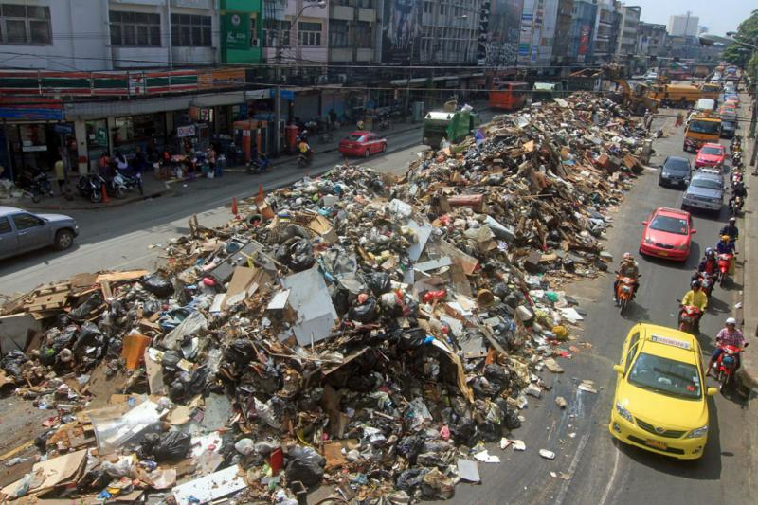
And the smell of death stinks
사망의 악취는 코를 찌릅니다.

Slide 4
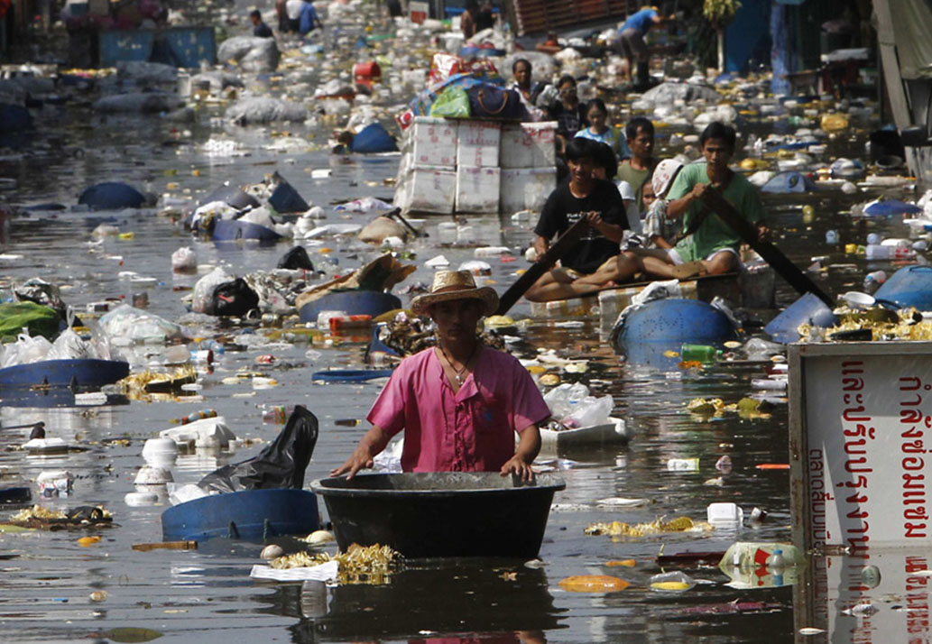
How, and where we start from?
어떻게, 또 어디서부터 시작해야 합니까?

Slide 5
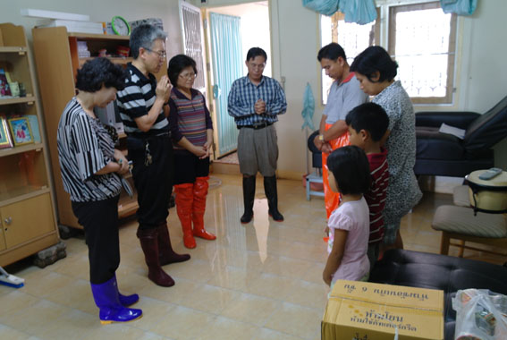
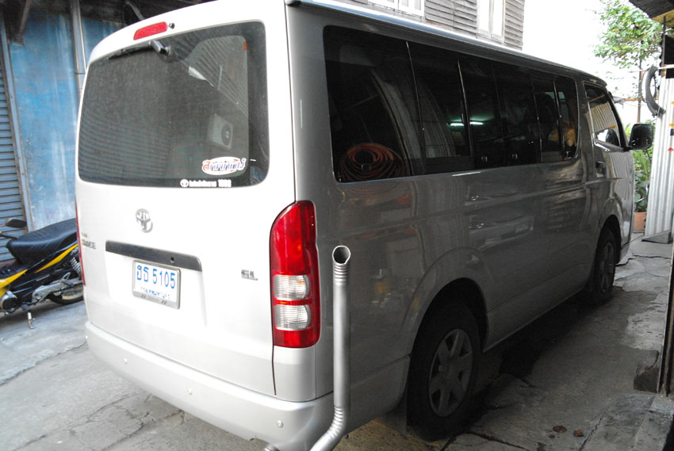
We started from Praying and Preparing
우리(한국 선교사들)는 기도 모임과 준비작업부터 시작했고 …

Slide 6
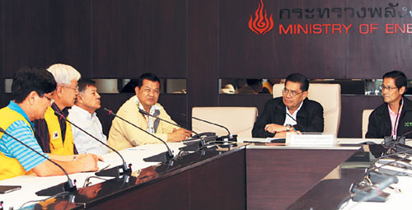
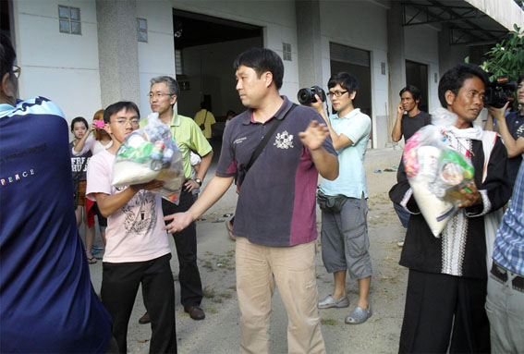
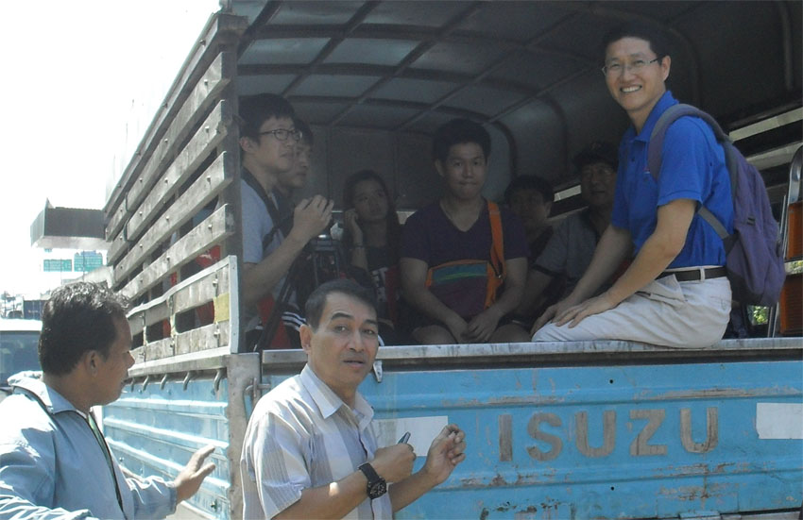
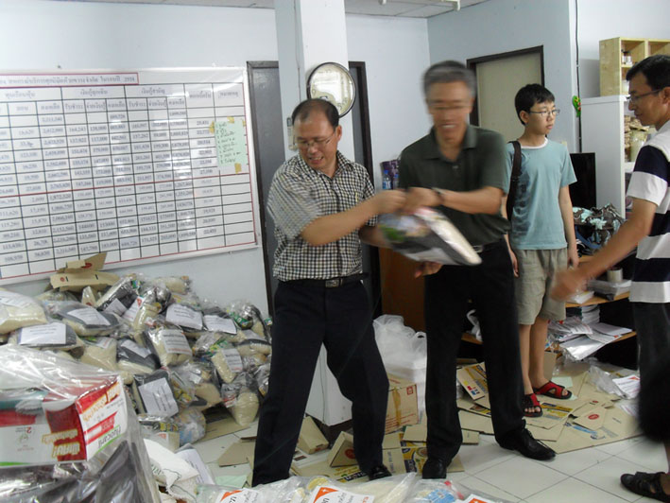
Now we are Collabourating Aid Mission
이제 원조 사역에 협력하고 있으며…

Slide 7
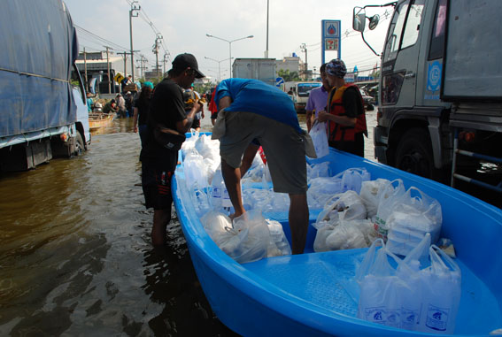
Thai Christians also started Relief Ministry
태국 그리스도인들 또한 구호 사역을 시작했습니다.

Slide 8
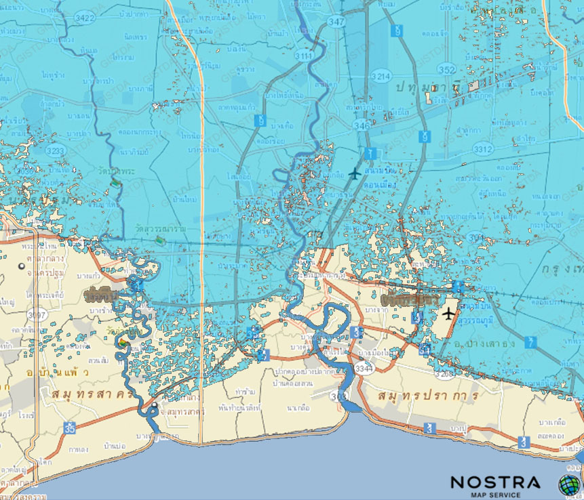
However, because of widespread flood …
그렇지만, 널리 퍼진 홍수 때문에 …

Slide 9
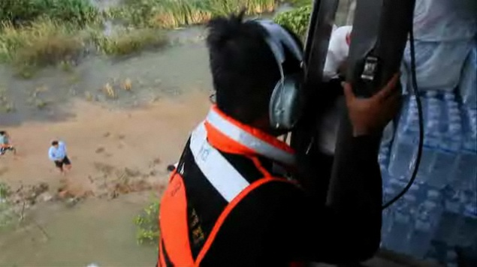
Not a few people are still isolated …
아직도 적지 않은 사람들이 고립되어 있고…

Slide 10
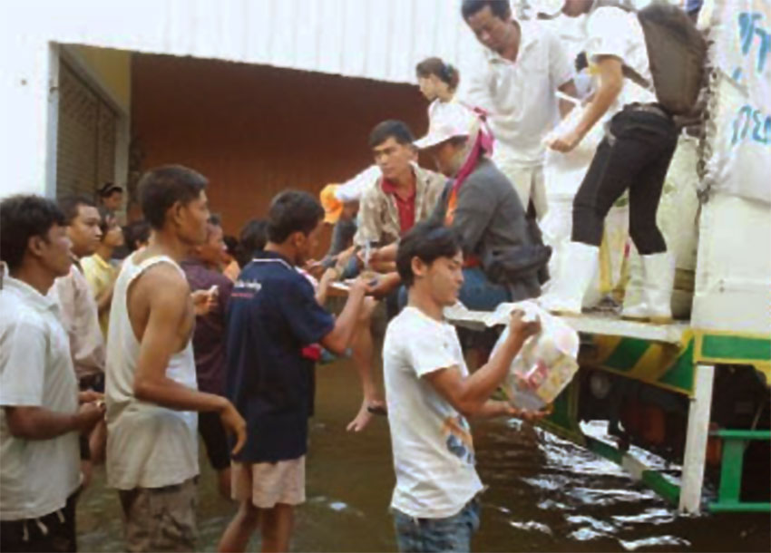
They are hungry and thirsty
배고프고 목마르며 …

Slide 11
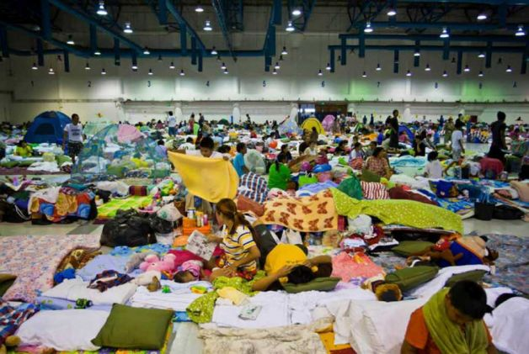
No have cozy room to rest and sleep
편히 쉬거나 잠을 잘 수 있는 방도 없습니다.

Slide 12
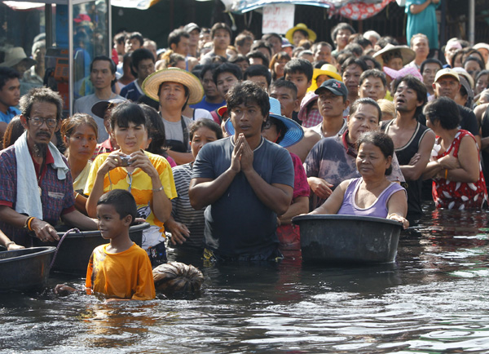
They need your help
그들에게는 여러분의 도움이 필요합니다.

